Slide 1
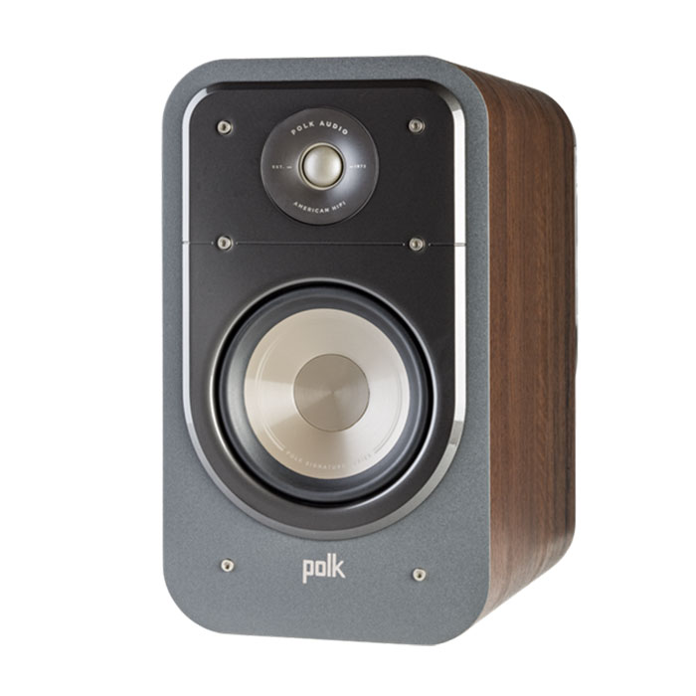
Bookshelf Speaker
S20
Professional Audio System
FEATURE
Polk의 새로운 Dynamic Balance 디자인 어쿠스틱 어레이로 영화, TV 및 음악을 위한 풍부하고 깨끗한 사운드 제공
1" 고해상도 테릴렌 트위터로 최신 고해상도 오디오 파일을 완벽하게 복제하는 투명한 고주파 응답 기능
6.5" 낮은 왜곡 마이크로프로필렌 콘으로 깨끗하고 투명한 베이스, 개선된 직선성 및 개선된 동적 중간 레인지
더 크고 더 인상적인 베이스를 위한 전용 Polk Power Port
SPECIFICATION
항목 | 세부내용
Total Frequency Response | 28Hz-40kHz
Sensitivity | 88dB
Driver HF | 1 x 1” Terylene High-Res Dome Tweeter
Driver LF | 1 x 6.5” Dynamic Balance Mica Reinforced Polypropylene Drivers
Crossover Frequency | 2.5 kHz
Impedance | 8 ohm
Continuous Power | 125 Watts
Dimensions (WxHxD) | 19.05 x 30.48 x 26.04cm
Weight | 5.9kg
경기도 성남시 분당구 판교로 723(분당테크노파크) B동 604-2호
TEL : 031-709-1061 / FAX : 031-709-1062

